Slide 1
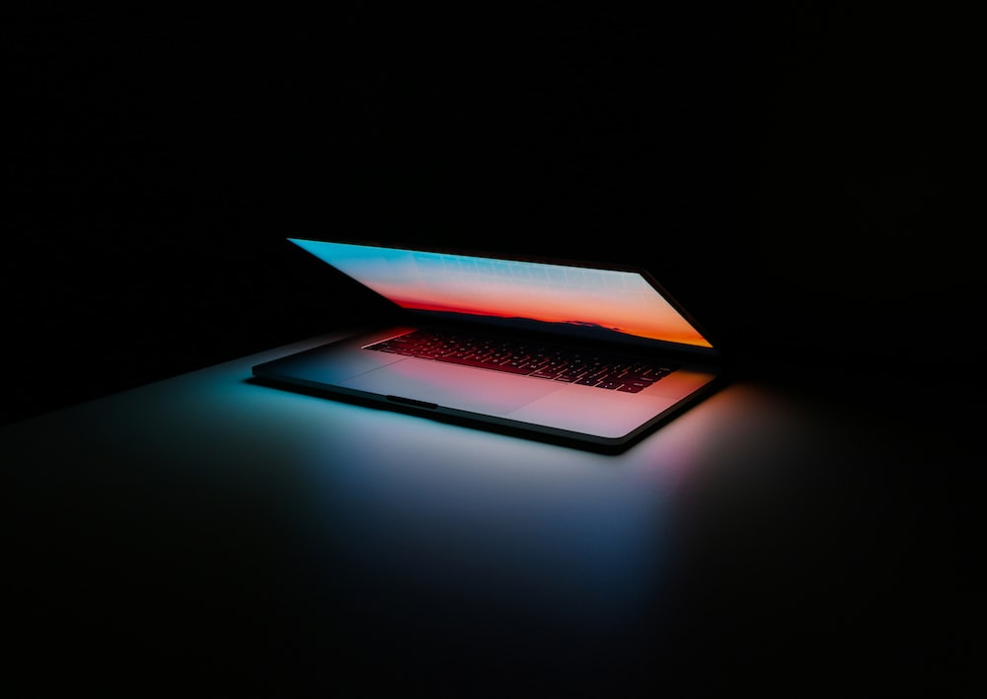
Baisser la luminosité et la résolution de vos écrans
Réduction de 50% de luminosité
30% de consommation en moins d’énergie
De 1920 x 1080 à 1600x900, vous économiser 20% d'énergie.
Thomas
Sebastiano
insta: sebaa_mode
Les écrans sont l'un des principaux consommateurs d'électricité dans nos maisons et nos bureaux!

